Slide 1

Изменения в образовательной программе «Общая медицина»
Жанаспаев Марат Амангазиевич
Зам.Председателя Правления по академической работе

Slide 2
План презентации
Какова цель?
Как выглядит новая модель образовательной программы?

Slide 3


Как выглядит новая модель образовательной программы?
Продолжительность
Модель образовательной программы
Подход к образовательной программе
Методы обучения
Оценка программы и методы оценки достижений обучающихся

Slide 4

Продолжительность бакалавриата медицинского образования
6 курс интернатура
5 курс бакалавриата
4 курс бакалавриата
Магистратура
3 курс бакалавриата
2 курс бакалавриата
1 курс бакалавриата
Продолжительность

Slide 5
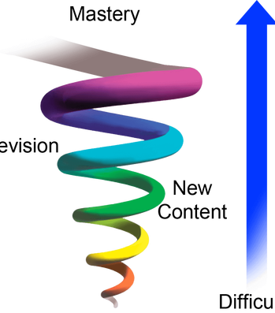
Интегрированная спиральная образовательная программа
Компетенция по Предмету A
Сложность повышается с годами
Модель - это
Углубленное изучение Предмета A
Изучение Предмета A
Введение в Предмет A

Slide 6
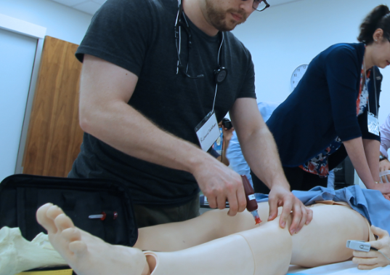




Обучение основанное на компетенциях
Подход

Slide 7
Изменения в программе
Подход
ОБРАЗОВАТЕЛЬНАЯ ПРОГРАММА, ОСНОВАННЫЙ НА СОДЕРЖАНИИ (CONTENT-BASED)
ОБРАЗОВАТЕЛЬНАЯ ПРОГРАММА, ОСНОВАННЫЙ НА КОНЕЧНЫХ РЕЗУЛЬТАТАХ OUTCOME BASED
ОБРАЗОВАТЕЛЬНАЯ ПРОГРАММА, ОСНОВАННАЯ НА ДИСЦИПЛИНАХ
ИНТЕГРИРОВАННАЯ ОБРАЗОВАТЕЛЬНАЯ ПРОГРАММА
Переход от образовательной программы, основанной на содержании,
на образовательную программу, основанную на результатах
Notes:
The major change of the curriculum will be transition from content based curriculum to outcome based curriculum . Outcome based education is used World wide for the renovation of education. OBE makes

Slide 8
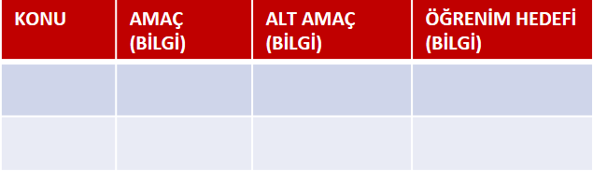
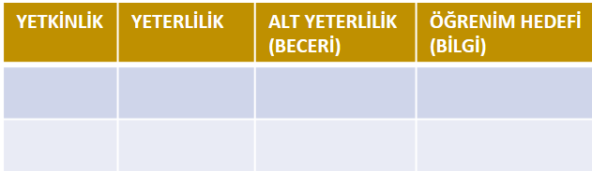
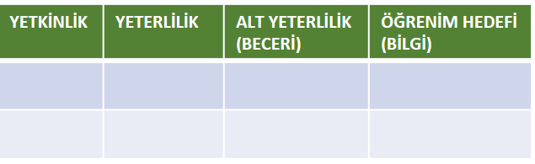
Подход
Концепция обучения, основанного на конечных результатах обучения
ПОЗДНИЙ ЭТАП ОБУЧЕНИЯ
ПРОМЕЖУТОЧ. ЭТАП ОБУЧЕНИЯ
РАННИЙ ЭТАП ОБУЧЕНИЯ
Один конечный результат обучения программы
Коронарная перфузия
Проведение ЭКГ
Анатомия сердца
Инфаркт
Электрофизиология сердца
Интерпретация ЭКГ
Ишемия
Топография сердца
Боль в грудной клетке
Аритмия
Анатомия сосудов сердца
Вазодилятаторы
Треугольник Эйнтхловена
Гистология миокарда
Проведение дефибрилляции
Мониторинг
Поведение в приемном покое
Диагностика и лечение ИМ
Повреждение клетки
ACLS
Использование дефибриллатора
Интубация
Интерпретация сердечных ферментов
Гистология артерий
Атеросклероз
В/в катетеризация
Ишемия миокарда
Гистология вен
Вазодилятация
Вазоконстрикция
Разработка программы от конечной точки до начальной
Реализация программы от начальной до конечной точки
Интеграция тем в виде «Концептуальной карты»
для «Конечных результатов Программы»
Notes:
All educational content will be focused on program outcomes and so topics will be given in a way that the students can follow the concept map of the related outcome

Slide 9
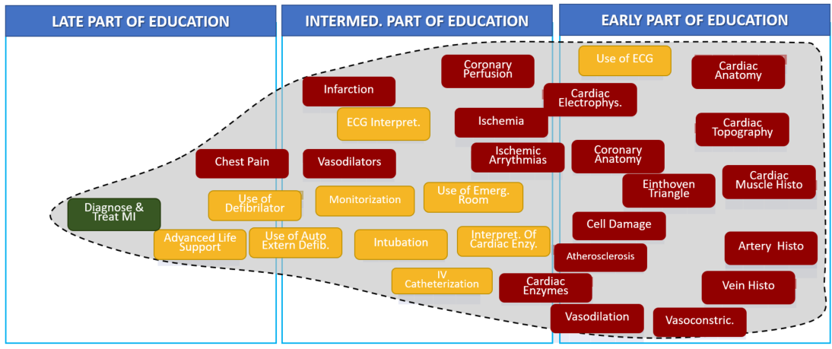

Интернатура
Системы и
профессионализм
4 и 5 год
Системы
в клинике
3 год
Патология органов
и систем
и заболевания
2 год
Органы и системы
в норме
1год
Основы жизни
От молекулы до клетки и ткани

Slide 10
Структура коммити
Коммити ‘Нервная система’
Пример
Модуль-1
Модуль- 2
Модуль-3
Занятие-1
Занятие-2
Занятие-3
Занятие-4
Занятие-5
Занятие-6
Занятие-7
Занятие-8
Занятие-1
Занятие-2
Занятие-3
Занятие-4
Занятие-5
Занятие-6
Занятие-7
Занятие-8
Занятие-1
Занятие-2
Занятие-3
Занятие-4
Занятие-5
Занятие-6
Занятие-7
Занятие-8
CBL
АНАТОМИЯ
ГИСТОЛОГИЯ
ФИЗИОЛОГИЯ
БИОХИМИЯ

Slide 11
Структура Clearkship
Clearkship ‘Опорно-двигательная система’
Пример
Модуль-1
Модуль -2
Модуль - 3
Модуль-1
Теоретическая часть
CBL и SP часть
DOPS
Практическая часть
РЕВМАТОЛОГИЯ
ТРАВМАТОЛОГИЯ
ДЕРМАТОЛОГИЯ
ФАРМАКОЛОГИЯ
РЕВМАТОЛОГИЯ
ТРАВМАТОЛОГИЯ
ДЕРМАТОЛОГИЯ
ФАРМАКОЛОГИЯ
РЕВМАТОЛОГИЯ
ТРАВМАТОЛОГИЯ
ДЕРМАТОЛОГИЯ
ФАРМАКОЛОГИЯ
РЕВМАТОЛОГИЯ
ТРАВМАТОЛОГИЯ
ДЕРМАТОЛОГИЯ
ФАРМАКОЛОГИЯ

Slide 12

Сроки внедрения

Slide 13
2019-2020 учебный год
Когда?
6 курс интернатура
5 курс бакалавриата
4 курс бакалавриата
Начало
3 курс бакалавриата
2 курс бакалавриата
1 курс бакалавриата
Национальные стандарты будут соблюдены!

Slide 14
2020-2021 учебный год
Когда?
6 курс интернатура
5 курс бакалавриата
4 курс бакалавриата
3 курс бакалавриата
2 курс бакалавриата
1 курс бакалавриата
Национальные стандарты будут соблюдены!

Slide 15
2021-2022 учебный год
Когда?
Интернатура включена в программу бакалавриата!
6 курс интернатура
5 курс бакалавриата
4 курс бакалавриата
3 курс бакалавриата
2 курс бакалавриата
1 курс бакалавриата
Национальные стандарты будут соблюдены!

Slide 16
Спасибо за внимание!

